Slide 1
ΣΥΧΝΟΤΗΤΑ ΕΜΦΑΝΙΣΗΣ ΜΥΚΗΤΑΙΜΙΑΣ ΑΠΟ ΣΤΕΛΕΧΗ CANDIDA AURIS ΣΕ ΑΠΟΙΚΙΣΜΕΝΟΥΣ ΑΣΘΕΝΕΙΣ ΣΕ ΤΡΙΤΟΒΑΘΜΙΟ ΝΟΣΟΚΟΜΕΙΟ
Α. Μιχελάκη¹, Μ. Ορφανίδου¹, Χ. Μερζιώτη², Μ. Σατσάνη², Α. Καλογιάννη¹, Μ. Καμπερογιάννη¹, Σ. Αρκουλή¹, Α. Γιασκούρη¹, Β. Καράμπαλη¹, Α. Τσάκαλος¹, Σ. Αντωνοπούλου¹, Ε. Βαγιάκου¹
¹Μικροβιολογικό Εργαστήριο Γ.Ν.Α. "Γ. Γεννηματάς"
²Νοσηλεύτρια Ελέγχου Λοιμώξεων, Γενικό Νοσοκομείο Αθηνών "Γ. Γεννηματάς"
Εισαγωγή:Η C.auris αποτελεί αναδυόμενο παθογόνο με αξιοσημείωτη ικανότητα ενδονοσοκομειακής διασποράς.
Σκοπός:Η αξιολόγηση της συχνότητας εμφάνισης μυκηταιμίας από C.auris σε αποικισμένους ασθενείς.
Υλικό και μέθοδοι:Μελετήθηκαν 116 ασθενείς στους οποίους απομονώθηκε C.auris από δερματικές πτυχές (μασχαλιαίες και μηροβουβωνικές), ούρα και βρογχικές εκκρίσεις, από 1/2021 έως 5/2023. Ο αποικισμός ορίστηκε από την απομόνωσή τουλάχιστον σε μία από τις παραπάνω θέσεις, απουσία κλινικών σημείων/συμπτωμάτων λοίμωξης. Τα δείγματα καλλιεργήθηκαν σε Sabouraud και χρωμογόνο άγαρ (Brilliance Candida agar, Oxoid) σε θερμοκρασία 42ºC και η ταυτοποίηση πραγματοποιήθηκε με Vitek II, Biofire® Filmarray® system (bioMerieux) και eazyplex® Candida auris (Amplex Diagnostics).Ο έλεγχος ευαισθησίας πραγματοποιήθηκε με μέθοδο μικροαραίωσης ζωμού(Micronaut-AM,Bruker Daltonics). Προσδιορίστηκαν τιμές ελάχιστης ανασταλτικής συγκέντρωσης για τις αζόλες, εχινοκανδίνες και αμφοτερικίνη Β, τα αποτελέσματα ερμηνεύτηκαν σύμφωνα με τα όρια ευαισθησίας που προτάθηκαν από το Κέντρο Ελέγχου και Πρόληψης Νοσημάτων των ΗΠΑ.

Slide 2
Αποτελέσματα:Από τους 116 αποικισμένους ασθενείς η αναλογία ανδρών/γυναικών ήταν 71(61,2%)/45(38,8%), αντίστοιχα. Συνολικά, 16 ασθενείς (13,8%) ανέπτυξαν μυκηταιμία από C.auris. Όλα τα στελέχη ήταν ανθεκτικά στη φλουκοναζόλη και ευαίσθητα στις εχινοκανδίνες, ενώ ένα στέλεχος (6,2%) ήταν ανθεκτικό στην αμφοτερικίνη Β. Τα στοιχεία της μελέτης συνοψίζονται στον Πίνακα1.
Πίνακας 1
Θέση αποικισμού | Αριθμός ασθενών (%) (Συνολικά = 116)
Ούρα | 58(50%)
Δερματικές πτυχές | 66(56,9%)
Βρογχικές εκκρίσεις | 27(23,3%)
Πολλαπλές θέσεις | 53(45,7%)
Κλινική
Παθολογική | 59(50,9%)
Νευροχειρουργική | 32(27,6%)
Μονάδα Εντατικής Θεραπείας | 18(15,5%)
Λοιπές χειρουργικές μονάδες | 7(6%)
Συσχέτιση μεταξύ μυκηταιμίας C.auris και θέσης αποικισμού | Αριθμός ασθενών (%) (Συνολικά = 16)
Ούρα | 10(62,5%)
Δερματικές πτυχές | 8(50%)
Βρογχικές εκκρίσεις | 6(37,5%)
Πολλαπλές θέσεις | 12(75%)

Slide 3
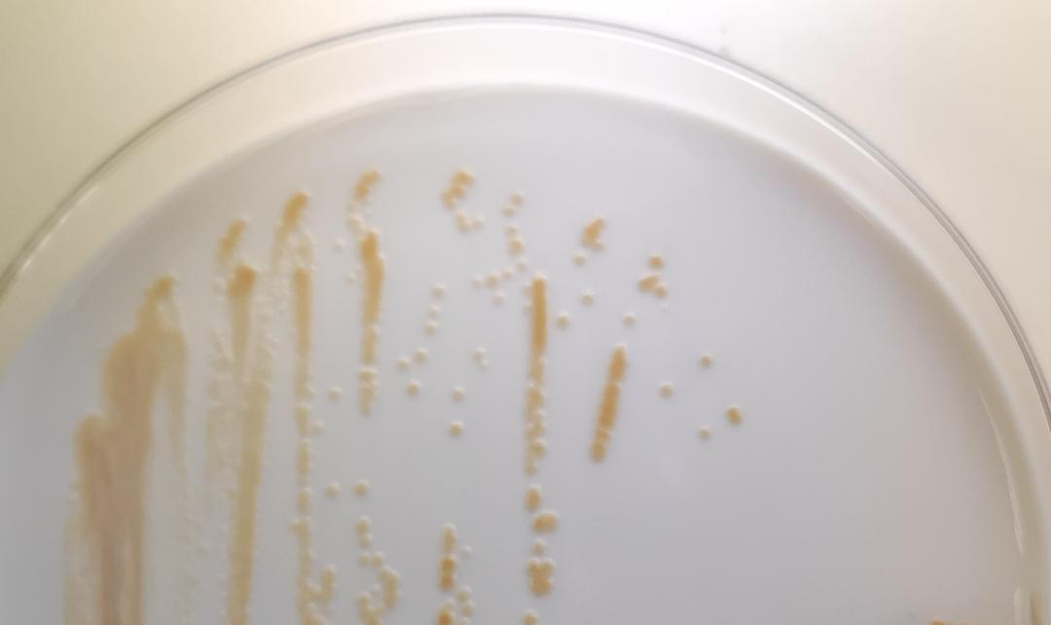
Συμπεράσματα: Μυκηταιμία ανέπτυξε περίπου 1/7 αποικισμένους ασθενείς. Υψηλότερη συχνότητα αποικισμού παρατηρήθηκε στα τμήματα Παθολογίας και Νευροχειρουργικής. Ο αποικισμός πολλαπλών θέσεων αποτελεί τον σημαντικότερο παράγοντα κινδύνου για την ανάπτυξη μυκηταιμίας. Επιπλέον, η έγκαιρη ανίχνευση της C.auris από τα μικροβιολογικά εργαστήρια είναι σημαντική ώστε να ληφθούν ειδικά μέτρα για την πρόληψη της διασποράς και κατά επέκταση της λοίμωξης.
Candida auris σε χρωμογόνο άγαρ (Brilliance Candida agar, Oxoid)

